Slide 1
<13장> 대학생 정신 건강 데이터 분석
<1장> 전기의 기본 개념과 팅커캐드

Slide 2
대학생의 정신 건강과 관련된 데이터를 분석하기 위해 데이터를 가공한다.
데이터를 분석하고 시각화하여 분석 결과를 해석한다.

Slide 3
01 문제 정의와 데이터 살펴보기
02 데이터 전처리

Slide 4
01
문제 정의와
데이터 살펴보기

Slide 5
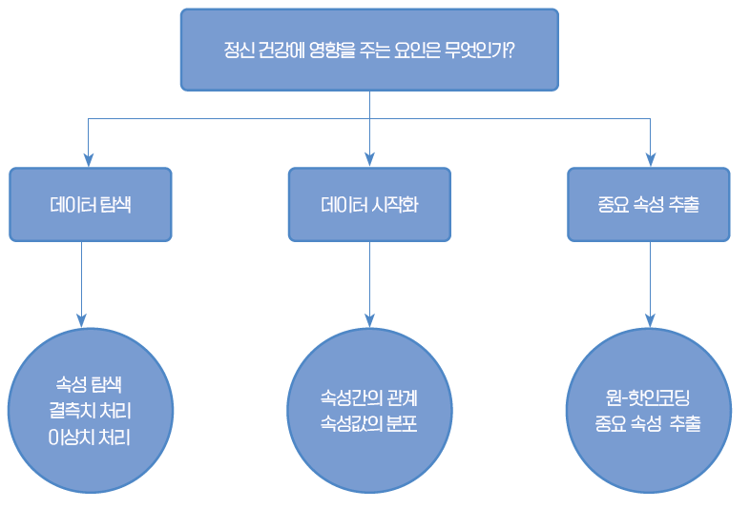
1. 문제 정의와 데이터 살펴보기
문제 정의와 분석 과정
캐글에서 제공되는 Student Mental Health Analysis 관련 데이터 셋 활용

Slide 6
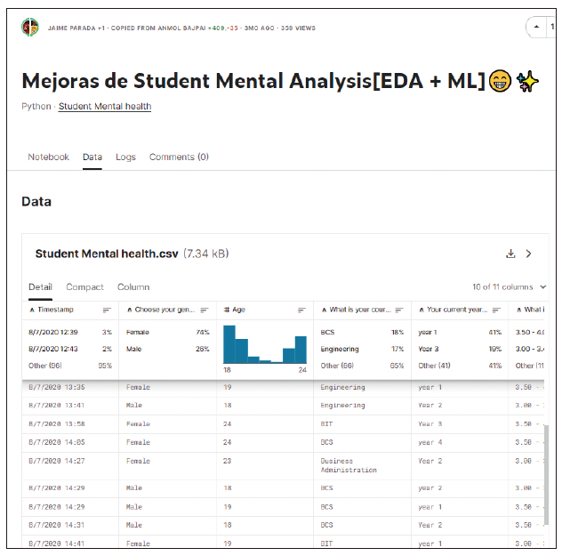
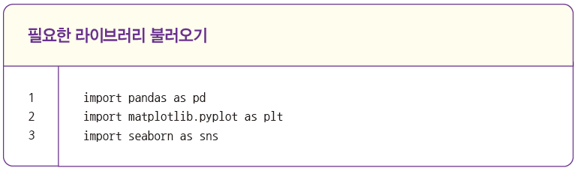
1. 문제 정의와 데이터 살펴보기
데이터 읽기와 필요한 라이브러리
kaggle(https://www.kaggle.com/code/jaimeplab/mejoras-destudent-mental-analysis-eda-ml/data) 홈페이지에 접속하여 데이터 다운로드.

Slide 7
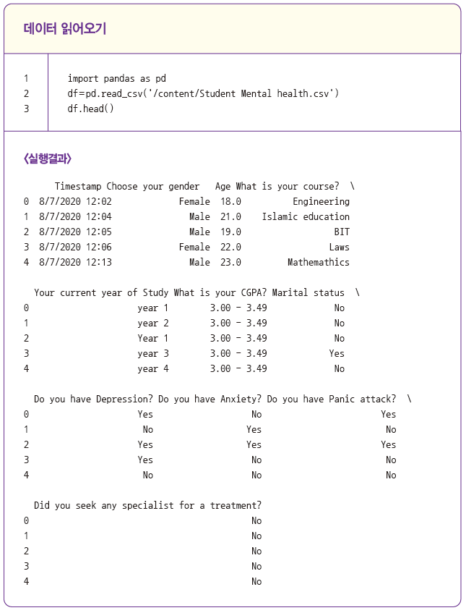
1. 문제 정의와 데이터 살펴보기
데이터 읽기와 필요한 라이브러리
데이터 셋 살펴보기 : head( ) 함수 사용

Slide 8
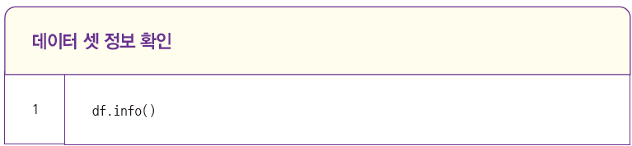
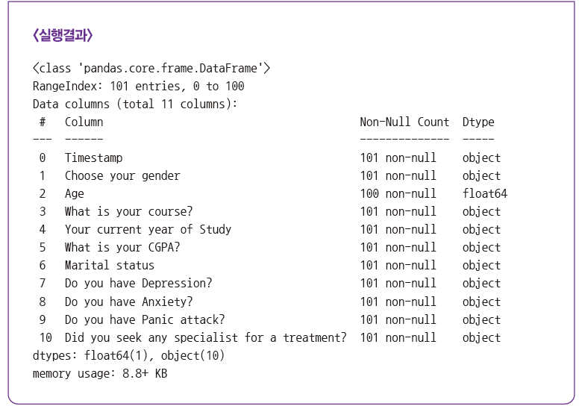
1. 문제 정의와 데이터 살펴보기
데이터 읽기와 필요한 라이브러리
info()를 사용하여 데이터 정보 확인

Slide 9
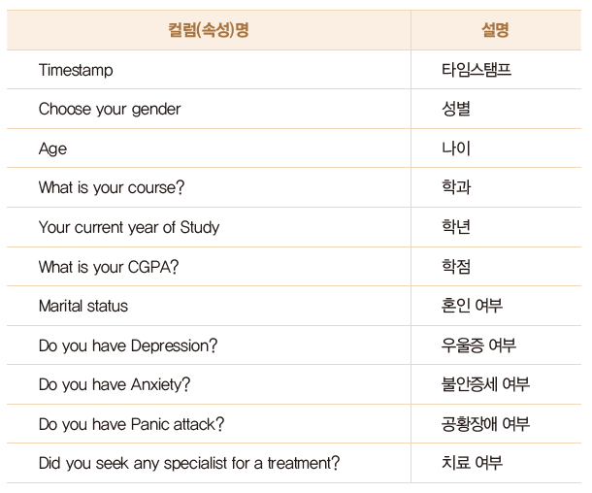
1. 문제 정의와 데이터 살펴보기
데이터 읽기와 필요한 라이브러리
컬럼의 의미

Slide 10
02
데이터 전처리

Slide 11
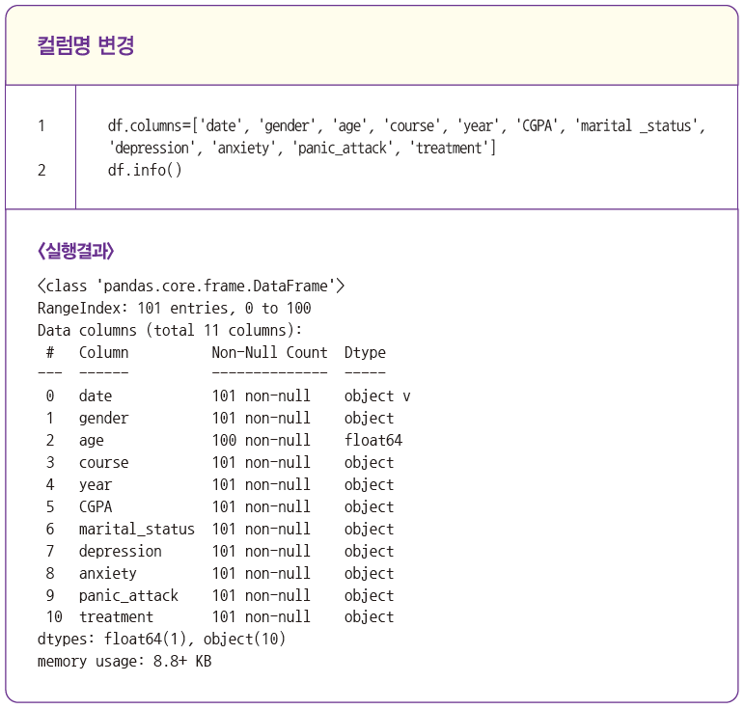
2. 데이터 전처리
속성 탐색과 전처리
컬럼명 변경

Slide 12
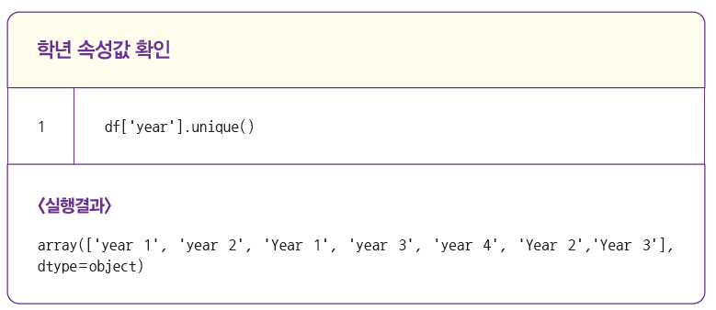
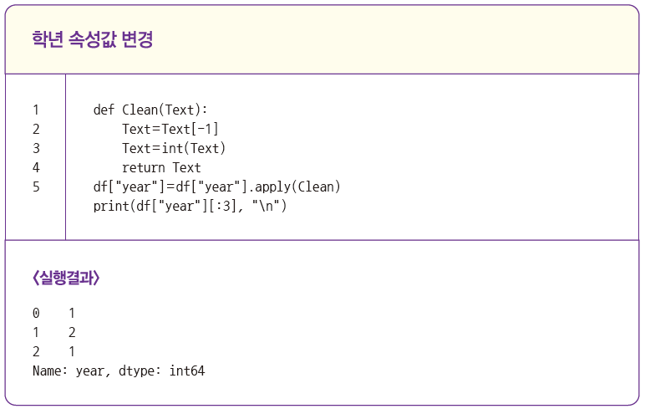
2. 데이터 전처리
속성 탐색과 전처리
학년 속성값 변경

Slide 13
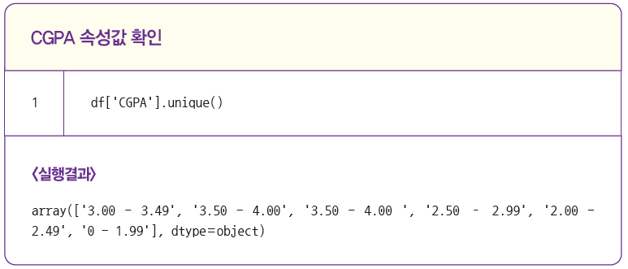
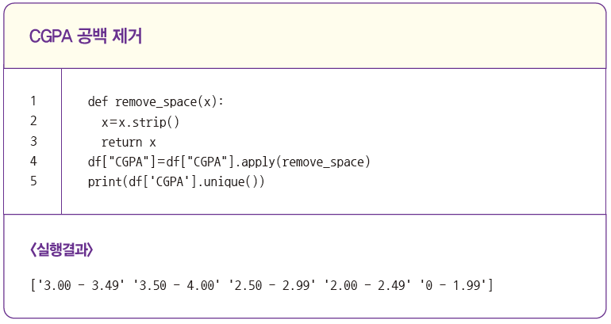
2. 데이터 전처리
속성 탐색과 전처리
CGPA 속성값 변경
apply()를 이용하여 공백 제거

Slide 14
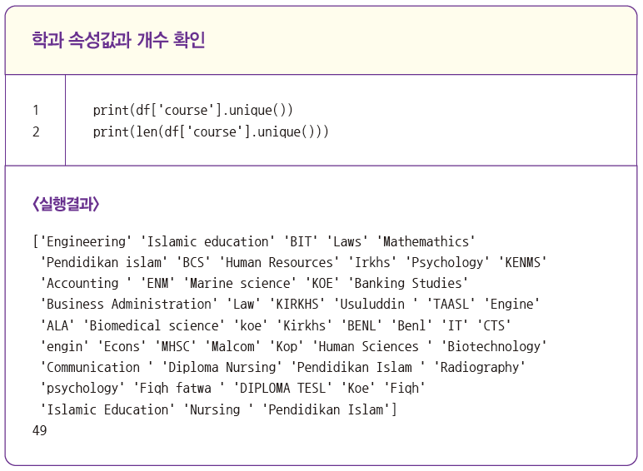
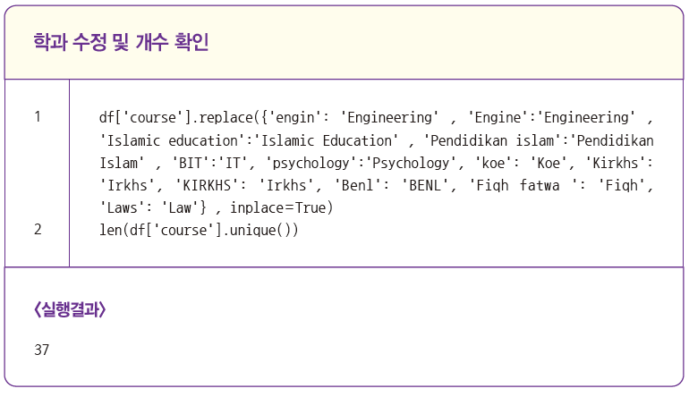
2. 데이터 전처리
속성 탐색과 전처리
unique()를 이용하여 학과 속성값 확인
replace()를 이용하여 값 변경

Slide 15
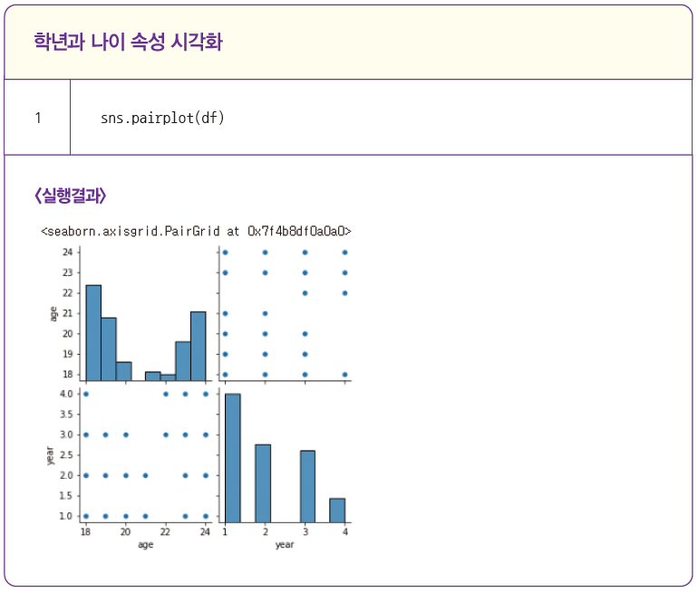
2. 데이터 전처리
데이터 시각화
pairplot()를 이용하여 학년과 나이 시각화

Slide 16
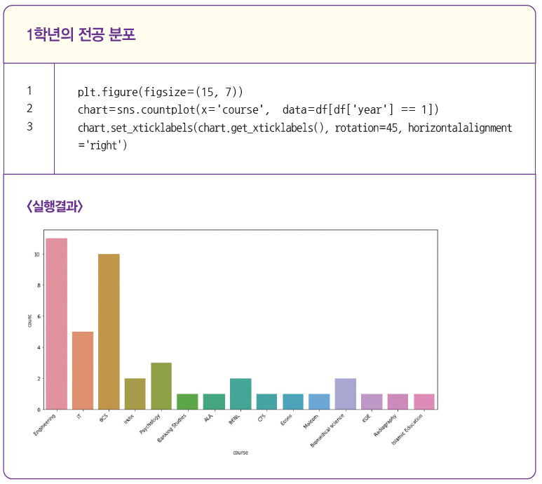
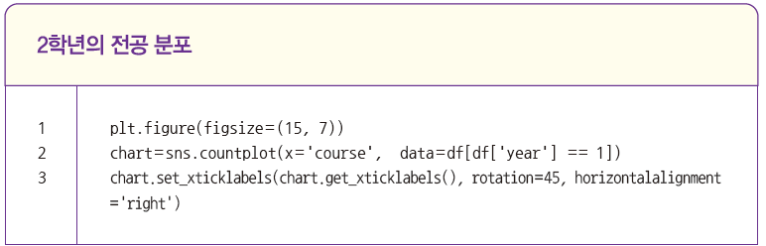
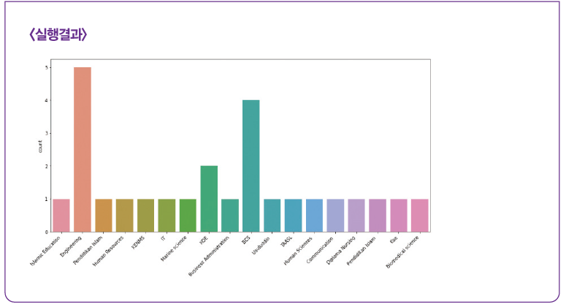
2. 데이터 전처리
데이터 시각화
countplot( )을 이용하여 학과와 학년 시각화

Slide 17
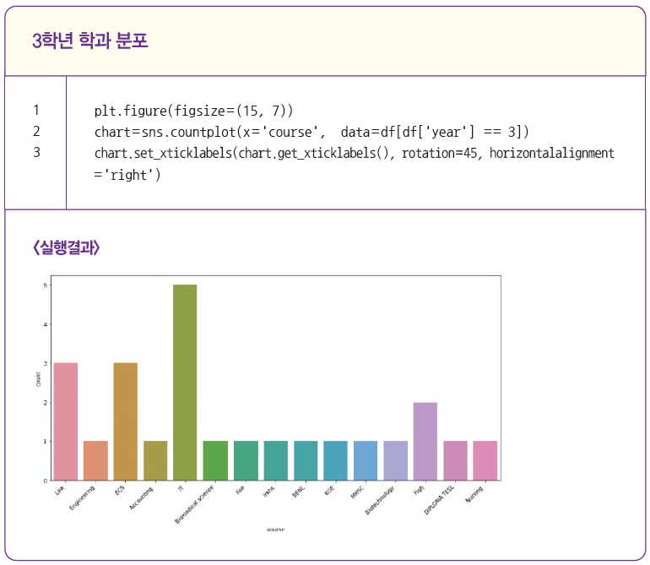
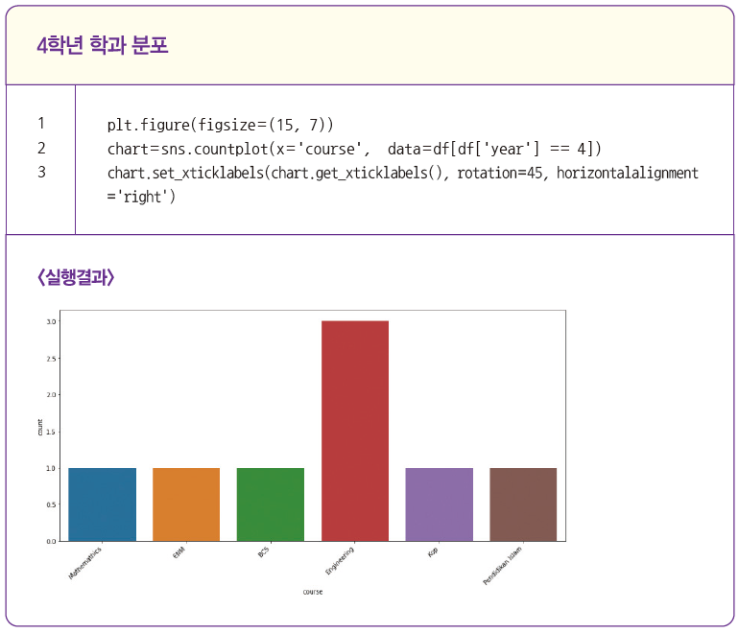
2. 데이터 전처리
데이터 시각화
학과와 학년 시각화

Slide 18
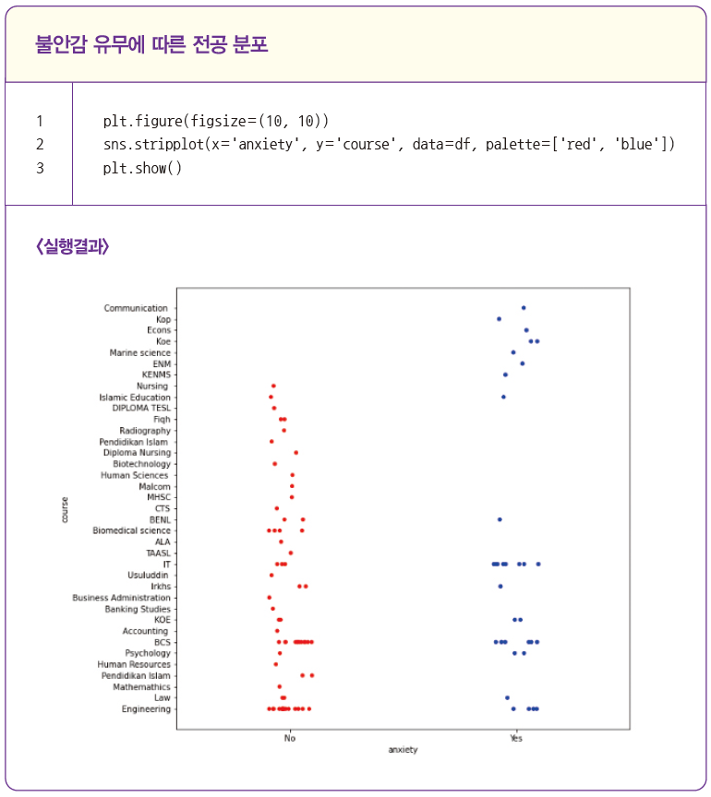
2. 데이터 전처리
데이터 시각화
정신 건강과 전공 데이터 시각화
불안감과 전공

Slide 19
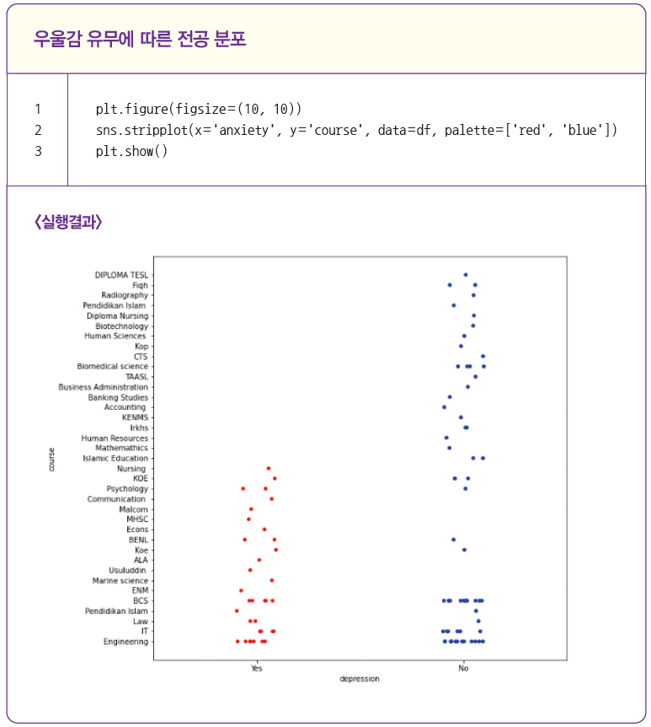
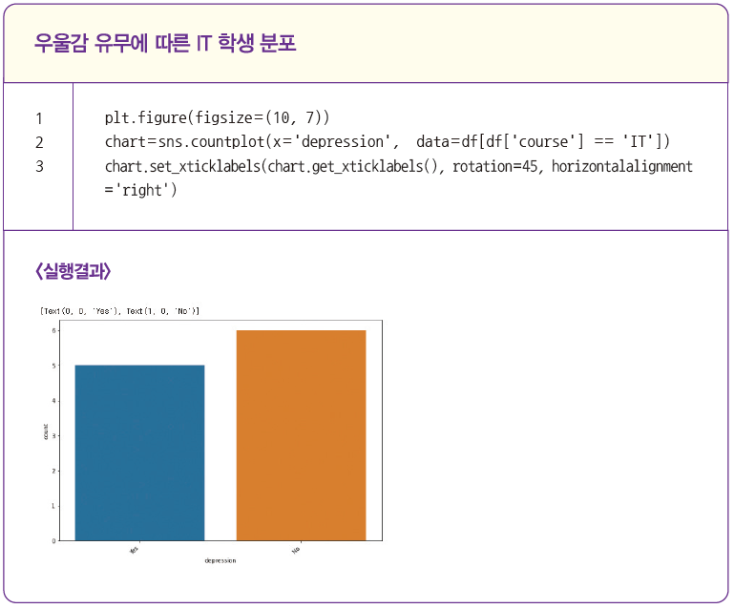
2. 데이터 전처리
데이터 시각화
정신 건강과 전공 데이터 시각화
우울감과 전공

Slide 20
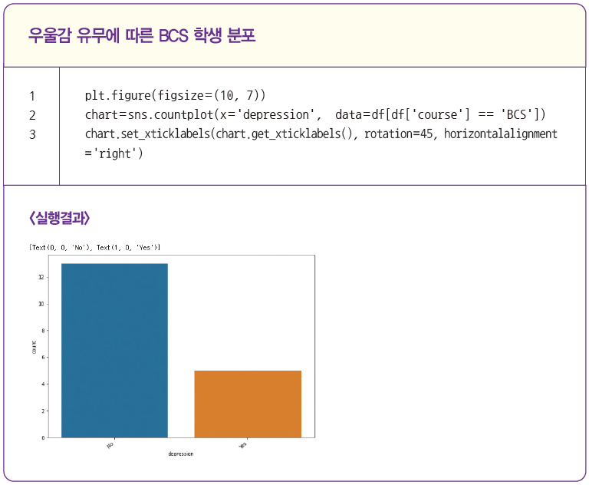
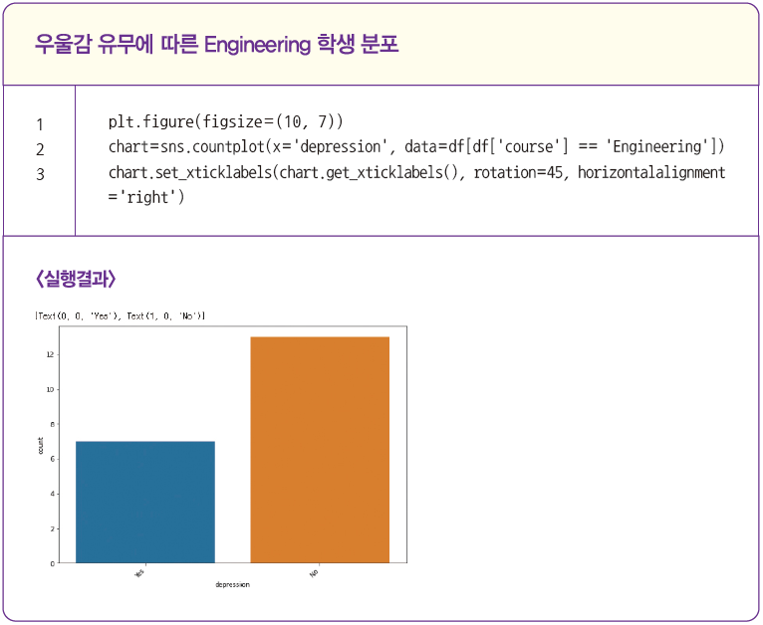
2. 데이터 전처리
데이터 시각화
정신 건강과 전공 데이터 시각화
우울감과 전공

Slide 21
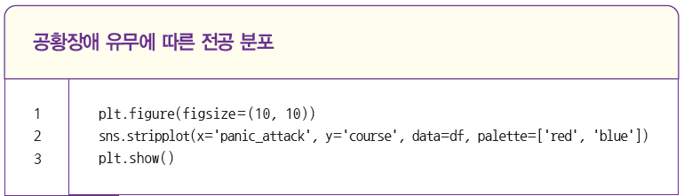
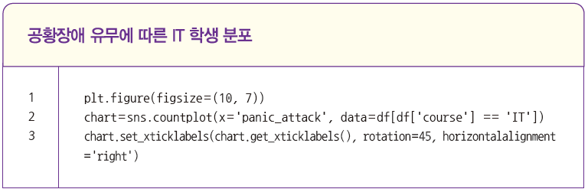
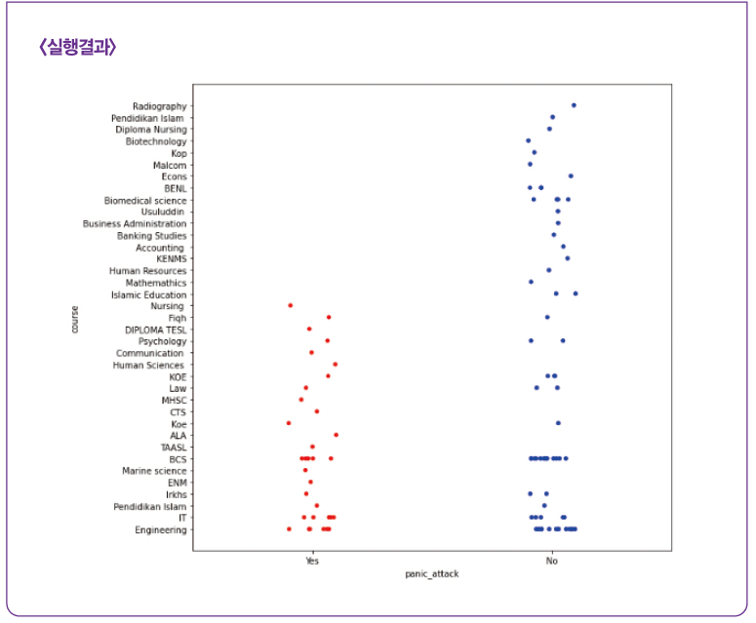
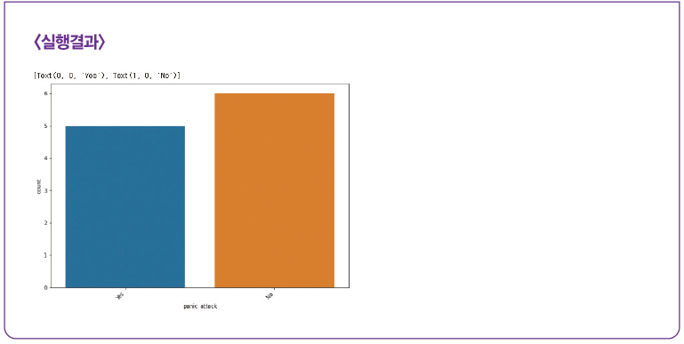
2. 데이터 전처리
데이터 시각화
정신 건강과 전공 데이터 시각화
공황장애와 전공

Slide 22
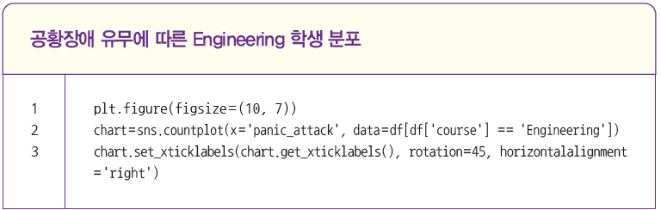
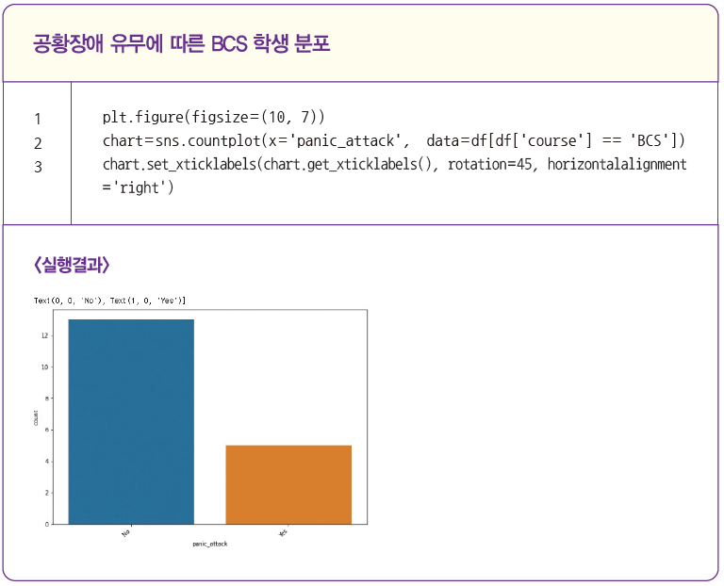
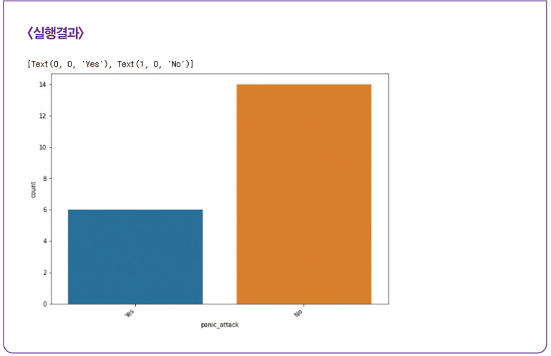
2. 데이터 전처리
데이터 시각화
정신 건강과 전공 데이터 시각화
공황장애와 전공

Slide 23
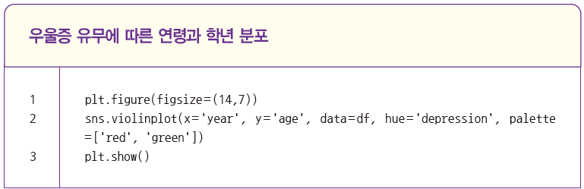
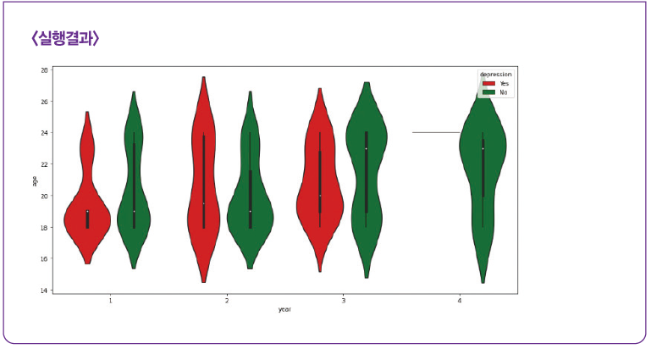
2. 데이터 전처리
데이터 시각화
정신 건강, 나이와 학년 데이터 시각화
우울감과 나이, 학년

Slide 24
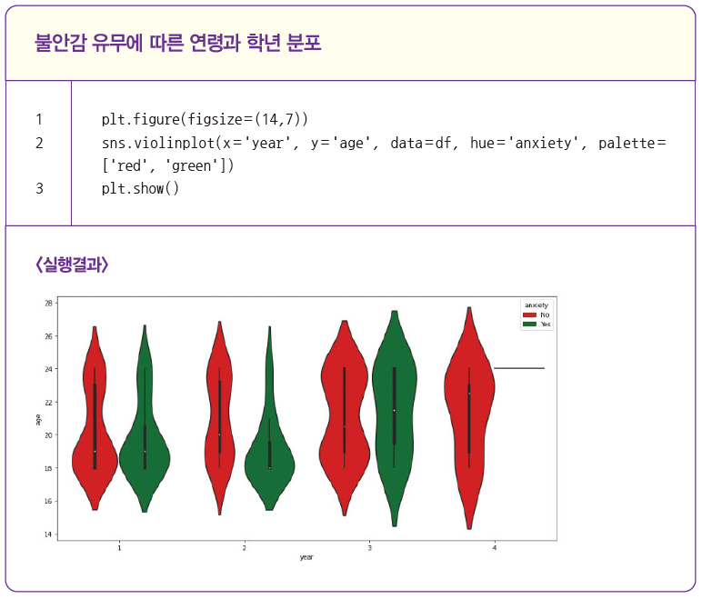
2. 데이터 전처리
데이터 시각화
정신 건강, 나이와 학년 데이터 시각화
불안감과 나이, 학년

Slide 25
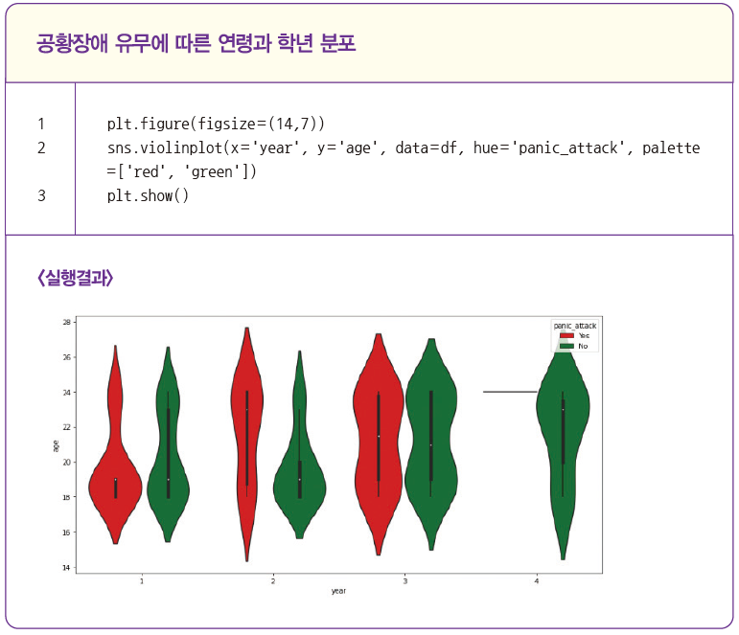
2. 데이터 전처리
데이터 시각화
정신 건강, 나이와 학년 데이터 시각화
공황장애와 나이, 학년

Slide 26
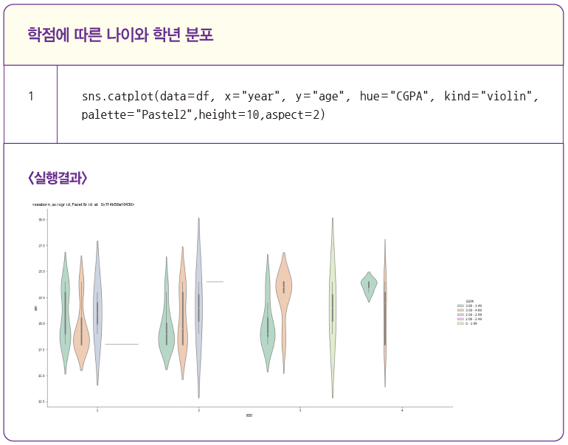
2. 데이터 전처리
데이터 시각화
학점과 정신 건강 시각화
학점과 나이, 학년 시각화

Slide 27
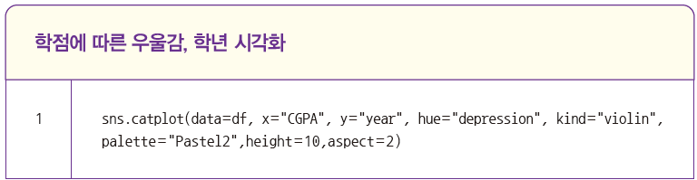
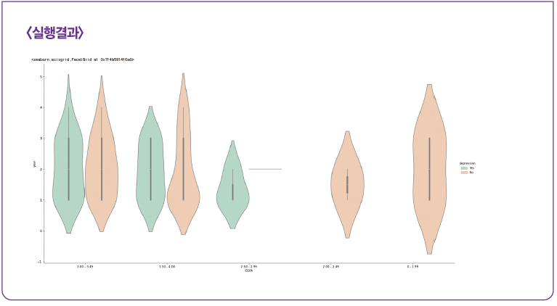
2. 데이터 전처리
데이터 시각화
학점과 정신 건강 시각화
학점과 우울감, 학년 시각화

Slide 28
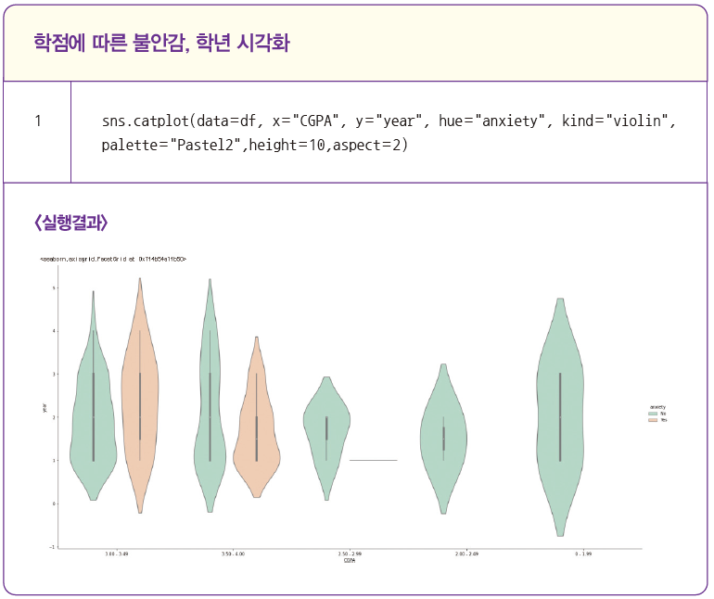
2. 데이터 전처리
데이터 시각화
학점과 정신 건강 시각화
학점과 불안감, 학년 시각화

Slide 29
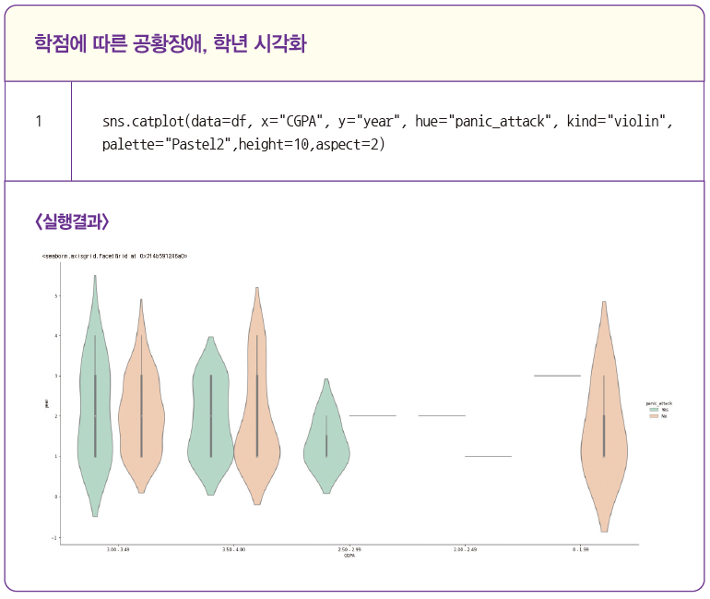
2. 데이터 전처리
데이터 시각화
학점과 정신 건강 시각화
학점과 공황장애, 학년 시각화

Slide 30
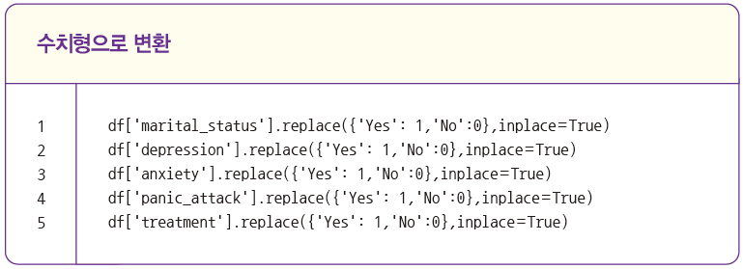

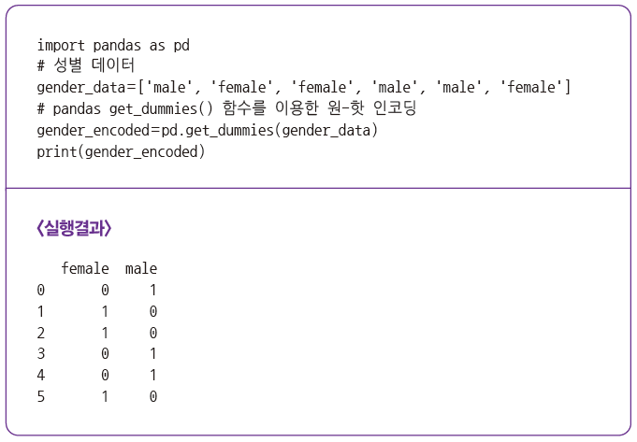
2. 데이터 전처리
상관관계 분석
수치형 데이터로 변환
성별은 범주형 데이터이기에 원-핫 인코딩을 활용하여 수치형으로 변환한다.

Slide 31
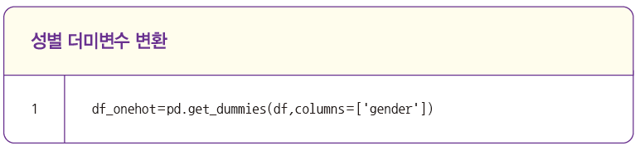
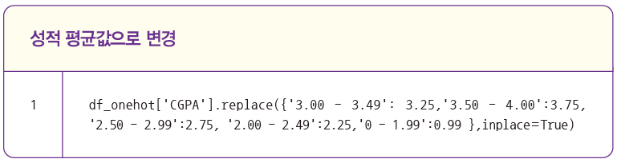
2. 데이터 전처리
상관관계 분석
수치형 데이터로 변환

Slide 32
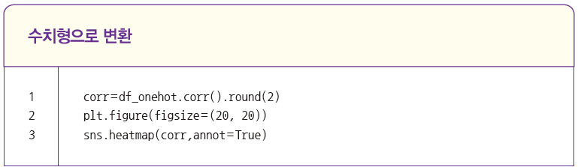
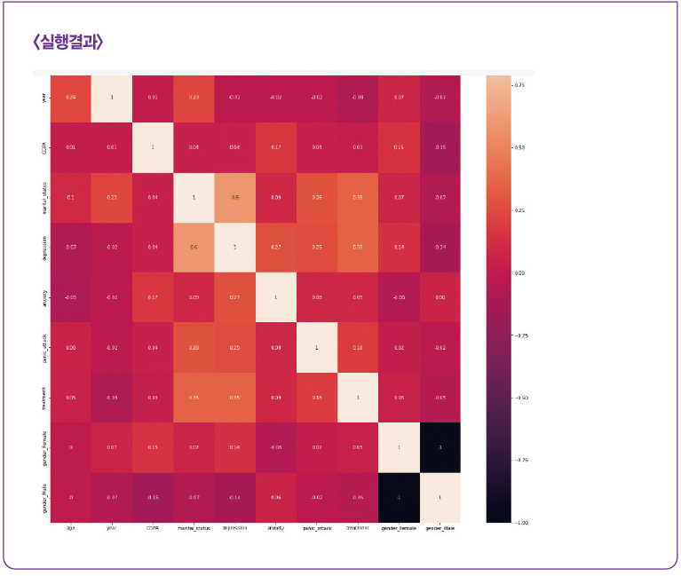
2. 데이터 전처리
상관관계 분석
상관관계 시각화

Slide 33
2. 데이터 전처리
상관관계 분석
상관관계 시각화 해석
학생들의 정신 건강에서 불안감은 우울감과 관련 있음
우울 감은 치료 여부와 불안감, 공황장애, 결혼 여부와 관련이 있음
결혼 여부는 학년, 나이에 관련 있다는 것을 알 수 있음
따라서 불안감, 우울감, 치료 여부, 공황장애, 결혼 여부, 학년, 나이가 정신 건강과 관련된 주요 요인으로 추출할 수 있음

Slide 34
Q&A

